Slide 1
TESTING DAN QA PERANGKAT LUNAK Tatu Mariam Sari - 201011400456

Slide 2
Daftar Isi
01 | Pengertian White Box Testing
02 | Pengertian Unit Test
03 | Bagaimana Implementasinya mengggunkanan python?
04 | Apa itu CI/CD dan bagaimana konfigurasinya di python?

Slide 3
White Box Testing
White-box testing atau pengujian white-box dilakukan untuk menguji dan menganalisis kode program bilamana terjadi kesalahan atau tidak di sebut dengan pengujian white box.
White Box sendiri mempunyai beberapa teknik di dalam pengujiannya, seperti : Data Flow Testing, Control Flow Testing, Basic Path / Path Testing, dan Loop Testing.
Kelebihan dari penggunaan metode white-box testing adalah dapat memperlihatkan galat pada kode yang dibuat dengan menghapus baris yang tidak diperlukan serta maksimalnya cakupan pengujian aplikasi saat uji coba sebuah scenario

Slide 4
Unit Testing
Unit testing adalah teknik untuk menguji apakah kode program perangkat lunak sudah efektif dan bebas dari kesalahan. Pada beberapa kasus pengembangan perangkat lunak, sering terjadi bahwa kode program yang dikembangkan ternyata kurang efektif atau bahkan tidak pernah digunakan.
Pengujian jenis ini dapat membantu dalam menemukan kode program yang kurang efektif tersebut serta dapat mengukur seberapa efektif kode program pada pengembangan perangkat lunak tersebut. Selain itu, pengujian ini sering gunakan oleh para pengembang untuk menemukan kesalahan dan cacat yang tidak terlihat saat program dieksekusi

Slide 5
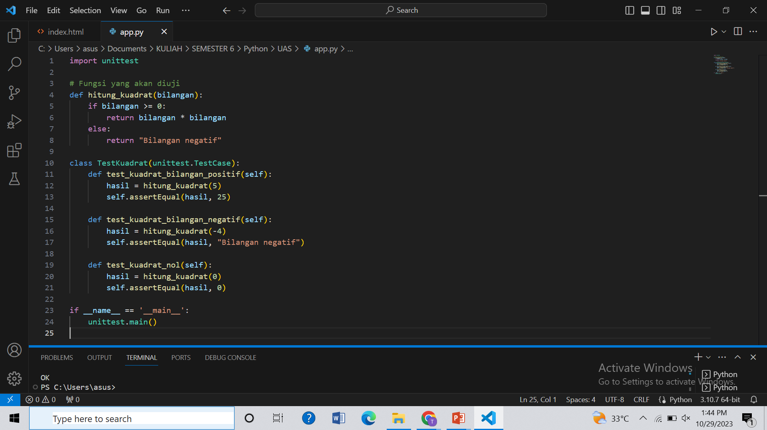
Contoh Implementasi

Slide 6
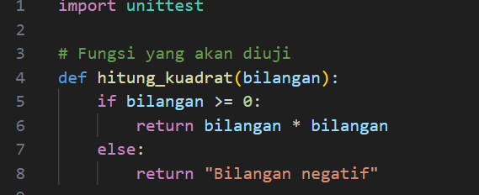
Implementasi ini membuat fungsi ‘ hitung_kuadrat’ yang akan menghitung kuadrat yang di berikan
Fungsi ini mengembalikan hasil kuadrat jika bilangan yang diberikan non-negative (positif atau nol) dan jika bilangan itu negated akan mengembalikan pesan “Bilangan Negatif”

Slide 7
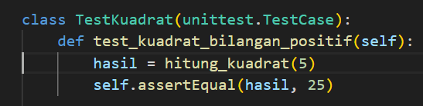
Implementasi ini membuat fungsi ‘ hitung_kuadrat’ yang akan menghitung kuadrat yang di berikan
Memanggil fungsi ‘ hitung_kuadrat’
dengan bilangan positif dan akan memeriksa apakah sesuai jika 5^2 adalah 25

Slide 8
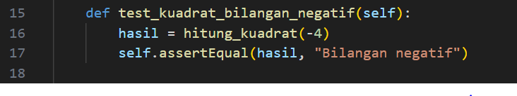
Implementasi ini membuat fungsi ‘ hitung_kuadrat’ yang akan menghitung kuadrat yang di berikan
Memanggil fungsi ‘ hitung_kuadrat’
dengan bilangan negative dan memeriksa apakah hasil nya sesuai dan akan muncul pesan ‘ Bilangan Negatif’

Slide 9

Implementasi ini membuat fungsi ‘ hitung_kuadrat’ yang akan menghitung kuadrat yang di berikan
Memanggil fungsi ‘ hitung_kuadrat’
dengan bilangan nol dan memeriksa apakah hasil nya sesuai yaitu 0

Slide 10
Pengertian CI/CD
Continuous Integration/Continuous Deployment atau CI/CD adalah sebuah praktik pengembangan perangkat lunak (software development). Aktifitas ini melibatkan otomatisasi proses build, testing, dan deployment.
Praktik tersebut memungkinkan para pengembang untuk mengirimkan kode lebih cepat. Selain itu kualitas yang diberikan pun lebih tinggi dan lebih aman, dengan begitu dapat dipastikan bahwa produktivitas dan efisiensi tim pengembang akan meningkat pesat.

Slide 11
Langkah-langkah CI/CD
1. Buat direktori `.github/workflows` dalam repositori GitHub kita.
2. Di dalam direktori tersebut, buat berkas YAML, misalnya ‘python-ci-cd.yml’.
3. Tambahkan konfigurasi GitHub Actions dalam berkas YAML untuk menjalankan langkah-langkah seperti checkout kode, instalasi Python, instalasi dependensi, dan menjalankan unit test.
4. Simpan dan commit berkas konfigurasi ke repositori GitHub kita.
5. GitHub Actions akan otomatis menjalankan langkah-langkah CI/CD setiap kali ada perubahan pada branch yang telah kita tentukan.
6. Pantau eksekusi GitHub Actions di tab "Actions" di repositori GitHub kita.

Slide 12
Daftar Pustaka
https://ejurnal.its.ac.id/index.php/teknik/article/viewFile/99436/7243#:~:text=Tujuan%20dari%20CI%2FCD%20adalah,siklus%20perilisan%20yang%20lebih%20cepat.
https://journal.uii.ac.id/AUTOMATA/article/view/17367
https://docs.aws.amazon.com/id_id/whitepapers/latest/cicd_for_5g_networks_on_aws/cicd-detailed-steps.html

Slide 13
Thanks!
Please keep this slide for attribution

